Slide 1
RELATÓRIO
OUVIDORIA
2º SEMESTRE 2023

Slide 2
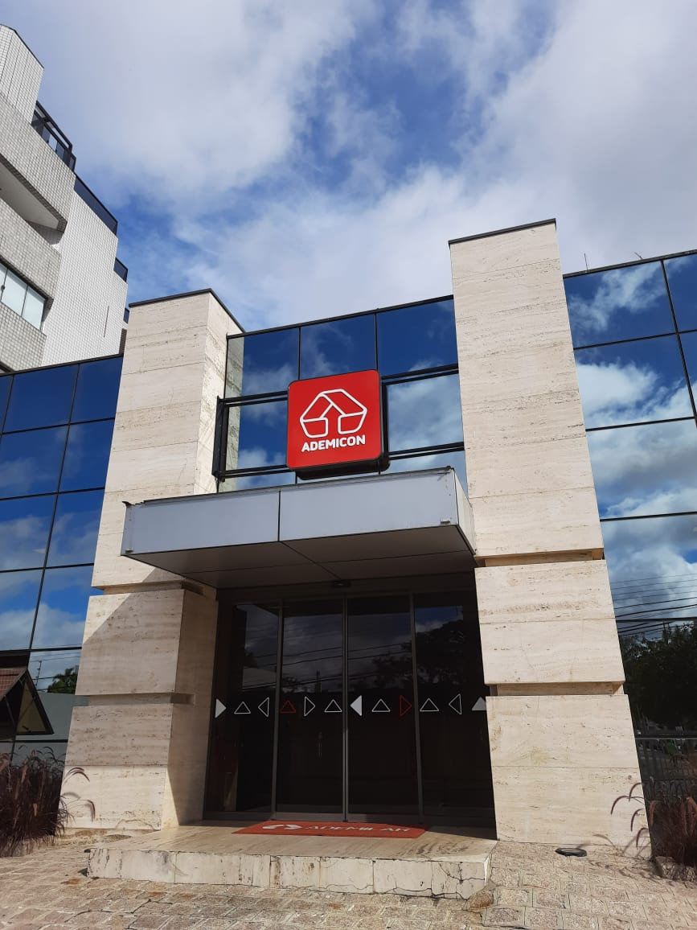
A Ouvidoria Ademicon está aqui
para ouvir você!
Temos o compromisso de atuar como a segunda instância para
resolução de reclamações e gestão de sugestões, elogios e
orientações. Representamos a voz dos nossos consorciados, conduzindo as manifestações de forma imparcial, isenta e transparente perante a companhia.
Asseguramos manter constante programa de treinamento e investimentos voltados para o aperfeiçoamento profissional dos nossos colaboradores, ao qual entendemos não faltar informações, estrutura e todo suporte necessário para a realização de um trabalho de qualidade dentro dos canais convencionais de atendimento.
Porém, caso a sua solicitação não seja atendida e/ou a resposta não seja considerada satisfatória, procure a nossa Ouvidoria.
Contamos com um time especializado e certificado para prestar atendimento aos consorciados e utilizar as manifestações como subsídio para melhoria de processos, produtos e atendimento.
Conte
conosco!

Slide 3
Canais de
Atendimento
0800 602 9080
www.ademicon.com.br/ouvidoria
ouvidoria@ademicon.com.br

Slide 4
Resultados
de Manifestações
Média de
dias úteis
da resolução
Quantidade
29
6
*O prazo de resolução, conforme determinação do Banco Central na Resolução n° 28 de 23/10/2020, é de até 10 dias úteis

Slide 5
Resultados
Resultados
Dias úteis para resolução de manifestações

